Slide 1
20220811_SQL_김병용

Slide 2
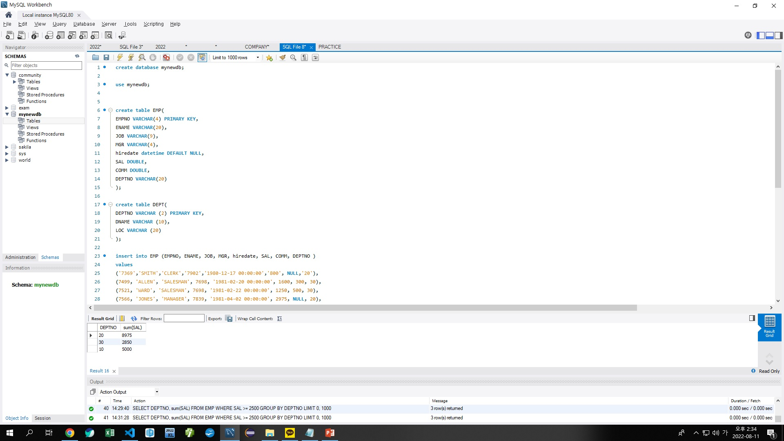
Mynewdb 라는 데이터 베이스를 생성 후
Use mynewdb 를 통해 그 데이터 베이스를 사용한다고 선언 하고 emp, dept 테이블 생성 후 값을 선언해줍니다.

Slide 3
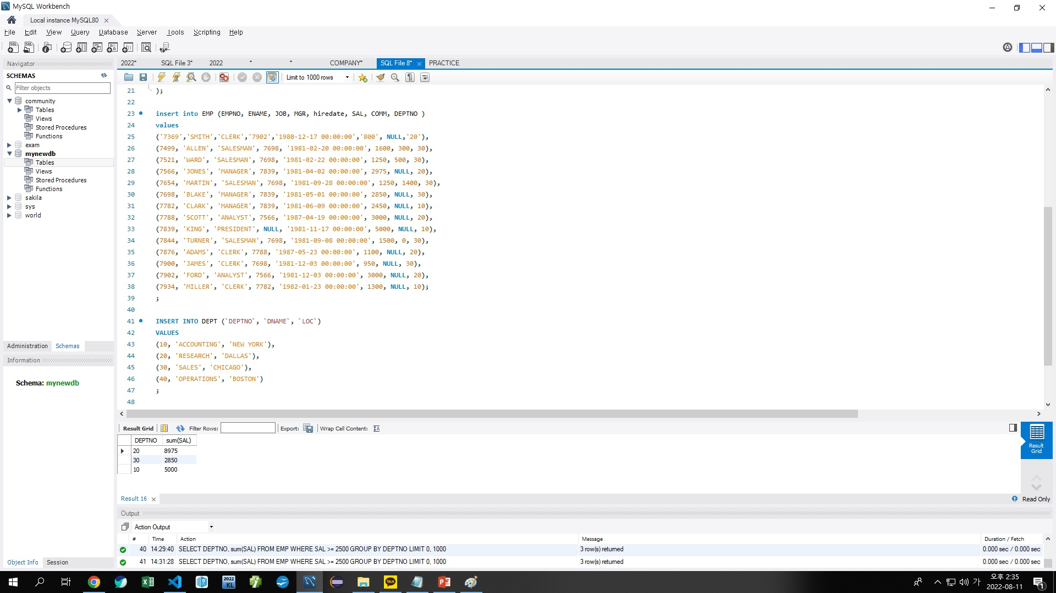
인서트 문을 사용하여 각각 순서에 맞게 값을 넣어주고

Slide 4
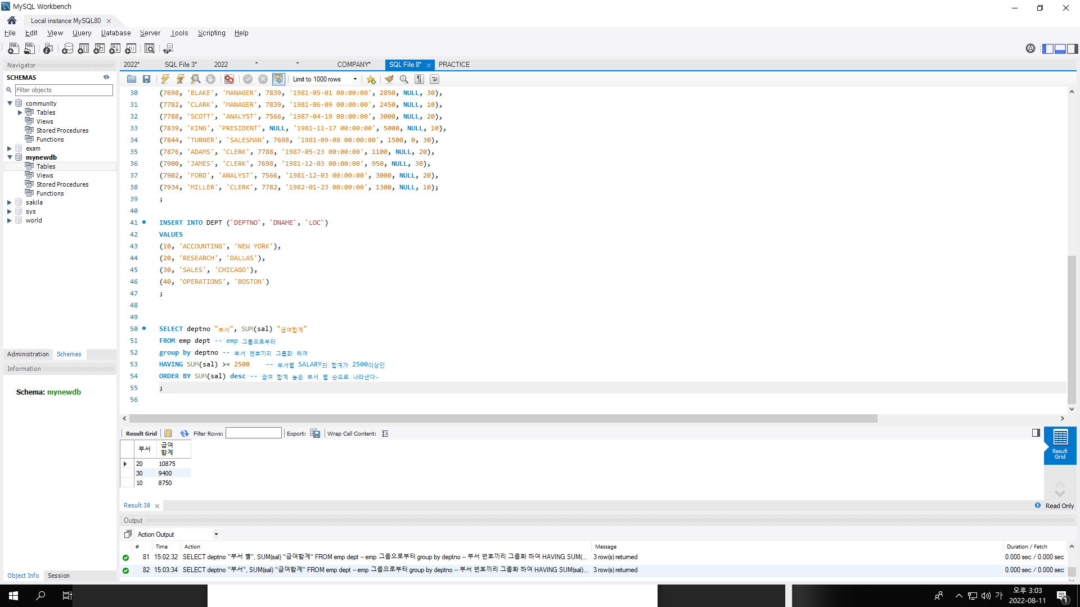
EMPLOYEE테이블에서 부서별로 SALARY의 합계가 2500이상인 데이터를 합계가 높은 순으로 조회

Slide 5
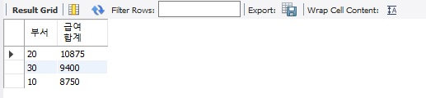
결과물 호출

